Slide 1
Actions 2.0
AIDES Bretagne
Plénière du COREVIH du 15 Avril 2021
Actions 2.0 AIDES Bretagne Plénière du COREVIH 15 Avril 2021

Slide 2
1. Une action 2.0, c’est quoi ? Et pourquoi ?
Aller vers les publics les plus vulnérables aux épidémies du VIH et des Hépatites sur les sites de rencontres Internet (ordi, tablettes, smartphones)
Le principal moyen de rencontre aujourd'hui pour une majorité de HSH.
Depuis des années : baisse de la fréquentation de certains établissements commerciaux et des LRE (lieux de rencontres extérieurs)
Contexte de crise sanitaire lié au Covid-19 : intensification de notre présence numérique pour maintenir le contact avec le public HSH, palier aux actions arrêtées et communiquer sur le maintien de celles qui ont pu perdurer
Possibilité de ciblage : HSH, personnes non cisgenre, TDS
Géolocalisation
Actions 2.0 AIDES Bretagne Plénière du COREVIH 15 Avril 2021

Slide 3
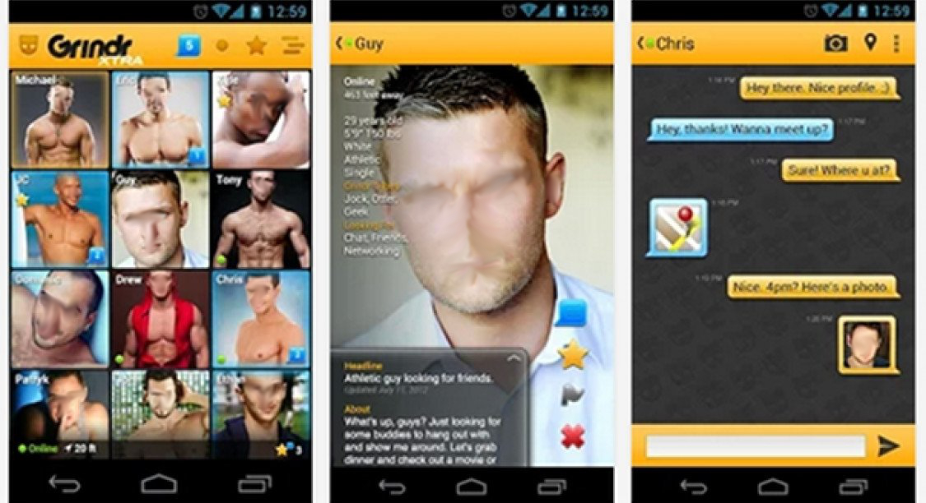
Des sites souvent géolocalisés,
qui permettent de voir qui a envie de cul à proximité, avec les distances en mètres
Actions 2.0 AIDES Bretagne Plénière du COREVIH 15 Avril 2021

Slide 4

… et on peut se géolocaliser à distance
Par exemple :
sur des villes où nous n'intervenons pas physiquement
ou peu souvent : actions mensuelles ou « one shot »
en amont d'une action, pour informer que nous serons présents
Nos actions sont principalement dans les grandes villes, nous avons une faible couverture dans une région très vaste.
En dehors des principaux centres urbains il est difficile pour les personnes d’accéder aux outils de la prévention diversifiée, au dépistage et aux soins.
D’ailleurs, on voit nettement sur le 35 qu’en dehors de Rennes les gens répondent davantage.
Actions 2.0 AIDES Bretagne Plénière du COREVIH 15 Avril 2021

Slide 5
2. Ce que l'on propose aux personnes
Entretiens individuels de RdR numériques, ou par la suite en physique, téléphone ou visio.
Informations
Orientations
  Vers dépistages CeGIDD, Labo, Associatif
  TPE (avec possibilité d’accompagnement physique)
  PrEP
  Soin, etc.
Autotests, au local, par courrier ou livraison à domicile
Matériel de RDR, au local, par courrier ou livraison à domicile : préservatifs, gels, seringues pour le slam*, etc.
Se déplacer en camion pour un Trod : Dépist’Drive*
Rencontres collectives thématiques : Séropositifs au VIH, Chemsexeurs, etc.
Actions 2.0 AIDES Bretagne Plénière du COREVIH 15 Avril 2021

Slide 6
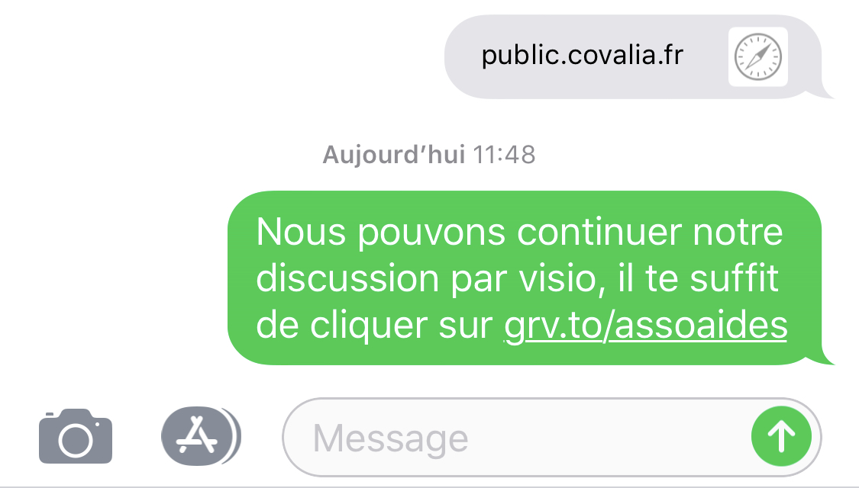
3. Méthode d'intervention
Mini 2 militants par action
En présentiel ou non
Plusieurs sites : Grindr, Hornet, Gaymec, PlanetRomeo, Coco, etc.
Publics : HSH, TDS (escorts), personnes trans.
En moyenne 2 à 3h / action
Différents horaires et jours pour toucher des personnes aux habitudes de connexion différentes
Utilisation également lors des Permanences de Santé Sexuelles au local
Ouverture quasi quotidienne de la tablette en semaine sans aller vers les gens, pour vérifier s'il y a des messages ou que les gens nous contactent d'eux-mêmes.
Actions 2.0 AIDES Bretagne Plénière du COREVIH 15 Avril 2021

Slide 7
4. Quelle approche ?
C’est un terrain de drague, il faut donc accepter que certains n’aient pas envie de discuter, ou nous envoient des photos de leur sexe.
Ne pas avoir la personne en face peut mener à des erreurs d’interprétation, il faut donc souvent creuser davantage, reformuler
Et même temps les échanges sont longs car il y a parfois 10 min entre chaque messages
Certains sont beaucoup plus crus derrière leurs écrans ou se livrent davantage
On a parfois de belles rencontres comme une personne S+ qui nous dit qu’elle n’est jamais arrivé à pousser la porte de l’asso et à parler de sa séropositivité à qui que ce soit, etc.
Et en tout cas des entretiens aussi riches qu’en commerces ou LRE
Les échanges les plus intéressants ont toujours lieu au moment de se déconnecter !
Actions 2.0 AIDES Bretagne Plénière du COREVIH 15 Avril 2021

Slide 8

5. Bilan Régional
Covid :
Baisse du nombre total de contacts au 1er semestre 2020, mais très forte augmentation des contacts virtuels par rapport à 2019 grâce à l’adaptation de nos actions en ligne.
Développement ou intensification d’actions exclusivement numériques
 | Nb d'actions | Nb de contacts | Nb d'entretiens indiv | Autotests envoyés
Brest | 32 | 697 | 241 | 3
Rennes | 16 | 323 | 34 | 34
Lorient | 32 | 550 | 23 | 32
Total | 80 | 1570 | 298 | 69
Il faudra sans doute que l'on harmonise la définition d'un entretien...
On peut rajouter à cela les permanences de santé sexuelle, sur lesquelles nous faisons aussi des actions 2.0, ainsi qu’une présence régulière sur d’autres
sites plus grands publics comme Facebook ou Twitter
Campagne de communication AIDES
sur les applis de rencontre au premier déconfinement :
24 autotests envoyés
Actions 2.0 AIDES Bretagne Plénière du COREVIH 15 Avril 2021

Slide 9
6. Comment les personnes ont connaissance de l'action ?
Exemple des permanences de santé sexuelles au local de Rennes :
augmentation de notre présence 2.0 avec le COVID
Part déclarée des sites de rencontres : Janvier à Mars 2020, 23%, Juin à Décembre, 44%
 |  | Total | janv à mars | Juin à déc
AIDES | Par une rencontre physique avec un-e intervenant-e | 22% | 25% | 21%
 | Flyer-affiche | 1% | 2% | 0%
 | Application ou site de rencontre (Grindr, PlanerRomeo, Gaymec, Hornet, etc.) | 37% | 23% | 44%
 | Site de AIDES | 8% | 4% | 10%
 | Réseaux sociaux (Facebook, Twitter, etc) | 1% | 2% | 1%
 | Un moteur de recherche | 11% | 23% | 5%
Autre structure ou association | Structure médico-sociale | 1% | 0% | 1%
 | Association communautaire | 1% | 2% | 0%
 | Cegidd | 2% | 4% | 2%
 | Hôpital | 1% | 2% | 1%
 | Association prévention santé sociale | 1% | 0% | 2%
Ami, communauté |  | 10% | 12% | 8%
Jemedepiste.com |  | 0% | 0% | 0%
Autre |  | 3% | 2% | 4%
Non renseigné |  | 2% | 2% | 2%
Actions 2.0 AIDES Bretagne Plénière du COREVIH 15 Avril 2021

Slide 10

7. Thématiques abordées
Beaucoup de demandes d’info autour du dépistage, de la PrEP, les IST, vaccination hépatites A et B.
Nettement moins de demandes autour des modes de transmission qu’il y a quelques années. La pipe n’affole plus.
COVID-19
En début de confinement, des questions sur les risques lors d’un rapport sexuel.
Aides à produit des « fiches pratiques en temps de COVID »
Beaucoup d’échanges autour du sentiment d’isolement
Information sur le maintien des soirées chemsex/partouzes.
Actions 2.0 AIDES Bretagne Plénière du COREVIH 15 Avril 2021

Slide 11
8. Propositions / perspectives / réflexions
Harmoniser nos pratiques au sein de AIDES et avec nos partenaires, ce que l’on entend par « entretien » sur nos départements respectifs.
Dénombrement et évaluation de nos orientations (vers la PrEP, le TPE, les CeGIDD, etc.).
Nb de personnes contactées lors de l’action.
Par exemple sur Rennes, entre 70 et 100 personnes/action.
Intensifier nos actions en partenariat (CeGGID, ENIPSE, ISKIS?).
Planning régional des actions 2.0 → vision sur le nombre d’actions, la géolocalisation, mutualisation des moyens humains.
Actions 2.0 AIDES Bretagne Plénière du COREVIH 15 Avril 2021

Slide 12

Comment toucher nos publics de manière plus efficiente ?
Faisons par la voie numérique ce que nous proposons par la voie physique !
Actions 2.0 AIDES Bretagne Plénière du COREVIH 15 Avril 2021

Slide 13
Merci de votre attention !

